Slide 1
wuxinyu

Slide 2
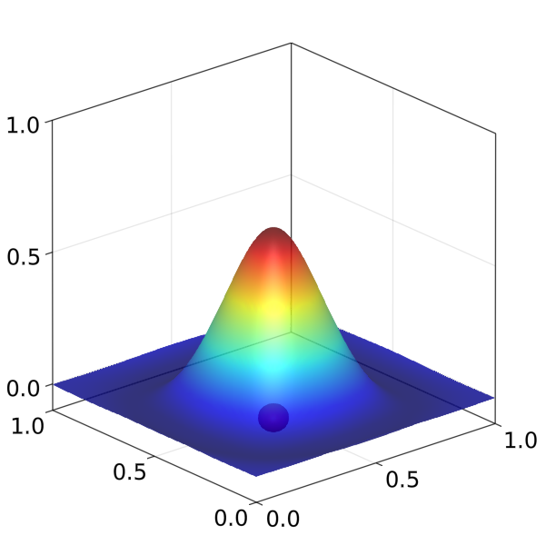
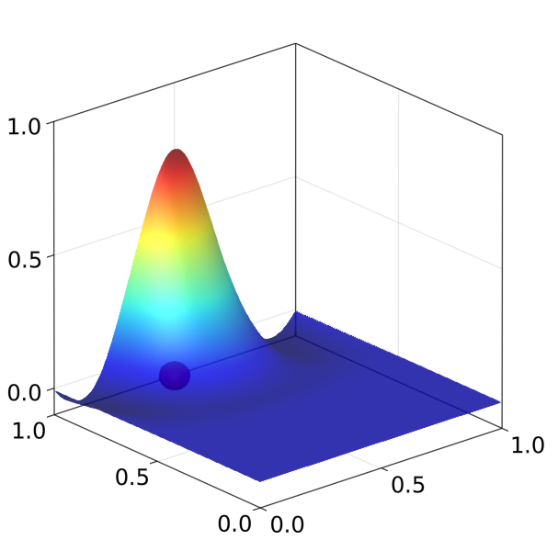
(a)
：无网格节点
(b)

Slide 3
supp
(a)域内节点
：无网格节点
(b)边界节点

Slide 5
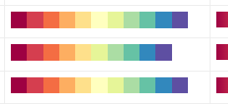
supp
(a)域内节点
：无网格节点
(b)边界节点

Slide 6
：无网格节点

Slide 7
：无网格节点

Slide 8
supp
(a)域内节点
：无网格节点
(b)边界节点

Slide 9
：无网格节点

Slide 10


二次基函数情况
三次基函数情况
： 、 、 、 、 、 、 积分点
： 、 积分点
：无网格节点

Slide 12
二次基函数情况
三次基函数情况
： 、 积分点
： 、 、 、 、
、 、 积分点

Slide 13
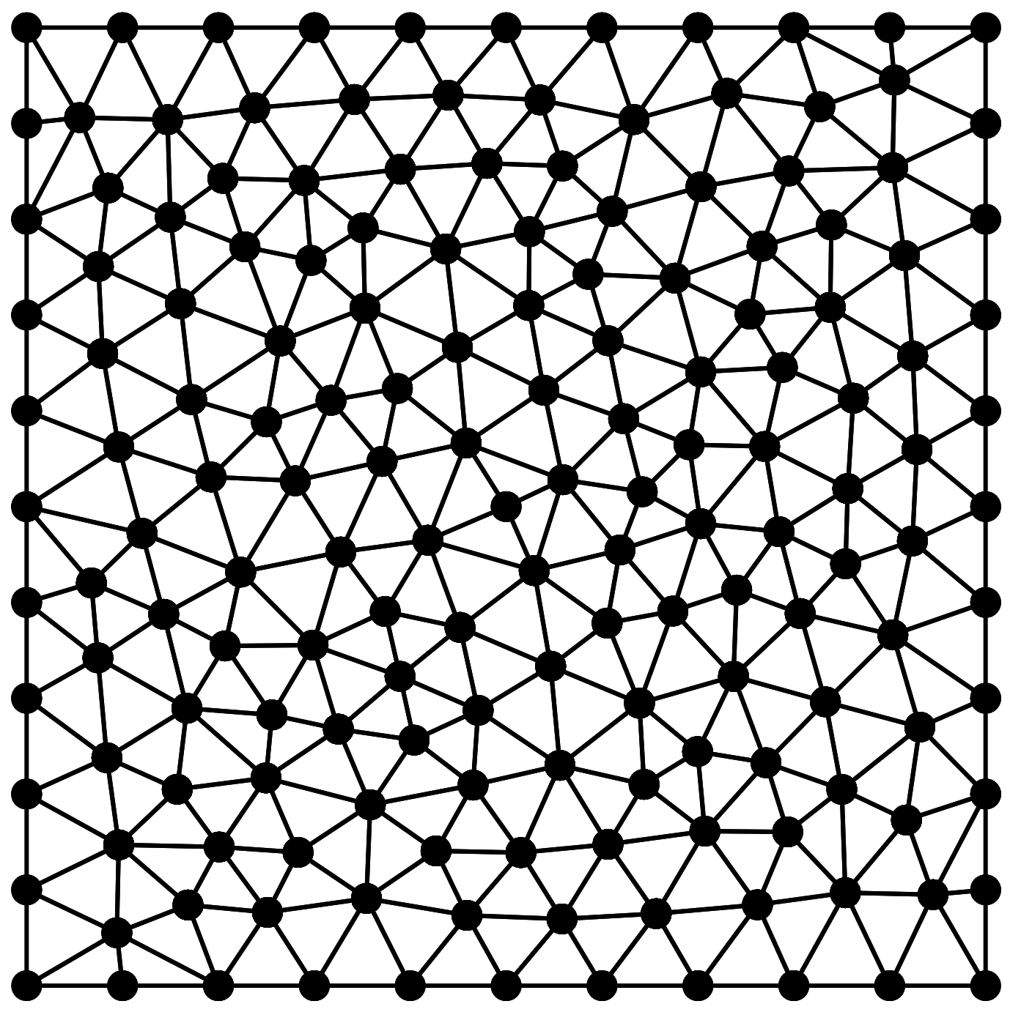

Slide 14


Slide 15
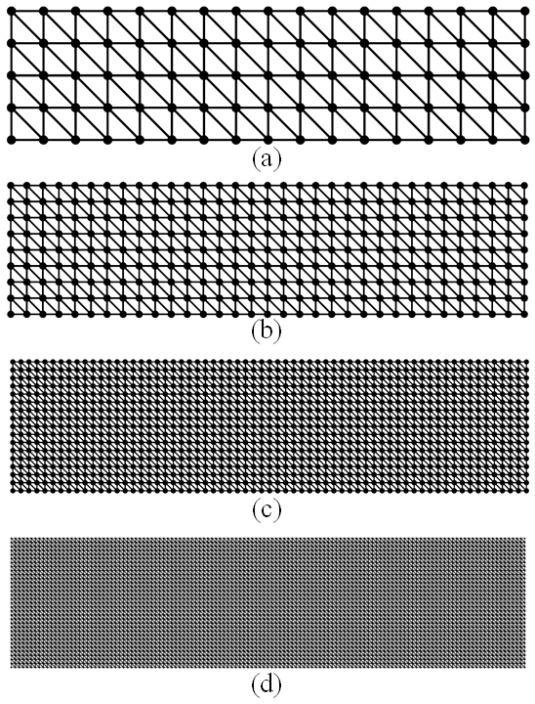

Slide 16


Slide 19
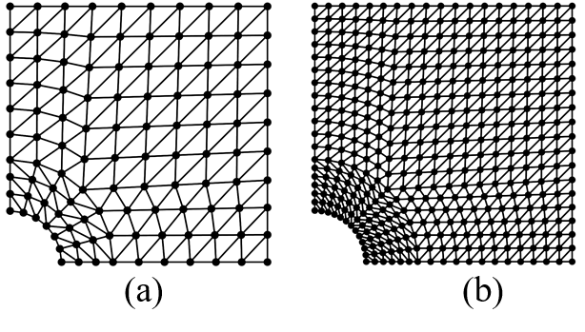
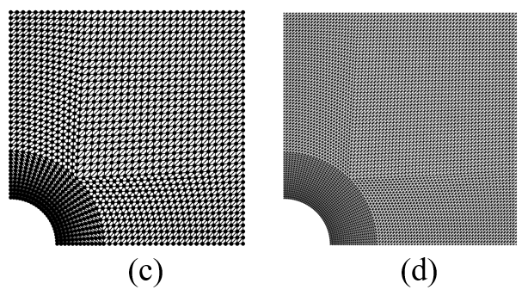

Slide 20
GI-Penalty
GI-LM
GI-Nitsche
RKGSI-Penalty

Slide 21
RKGSI-LM
RKGSI-Nitsche
RKGSI-HR
Exact Solution

Slide 22
